Slide 1

Animais

Slide 2
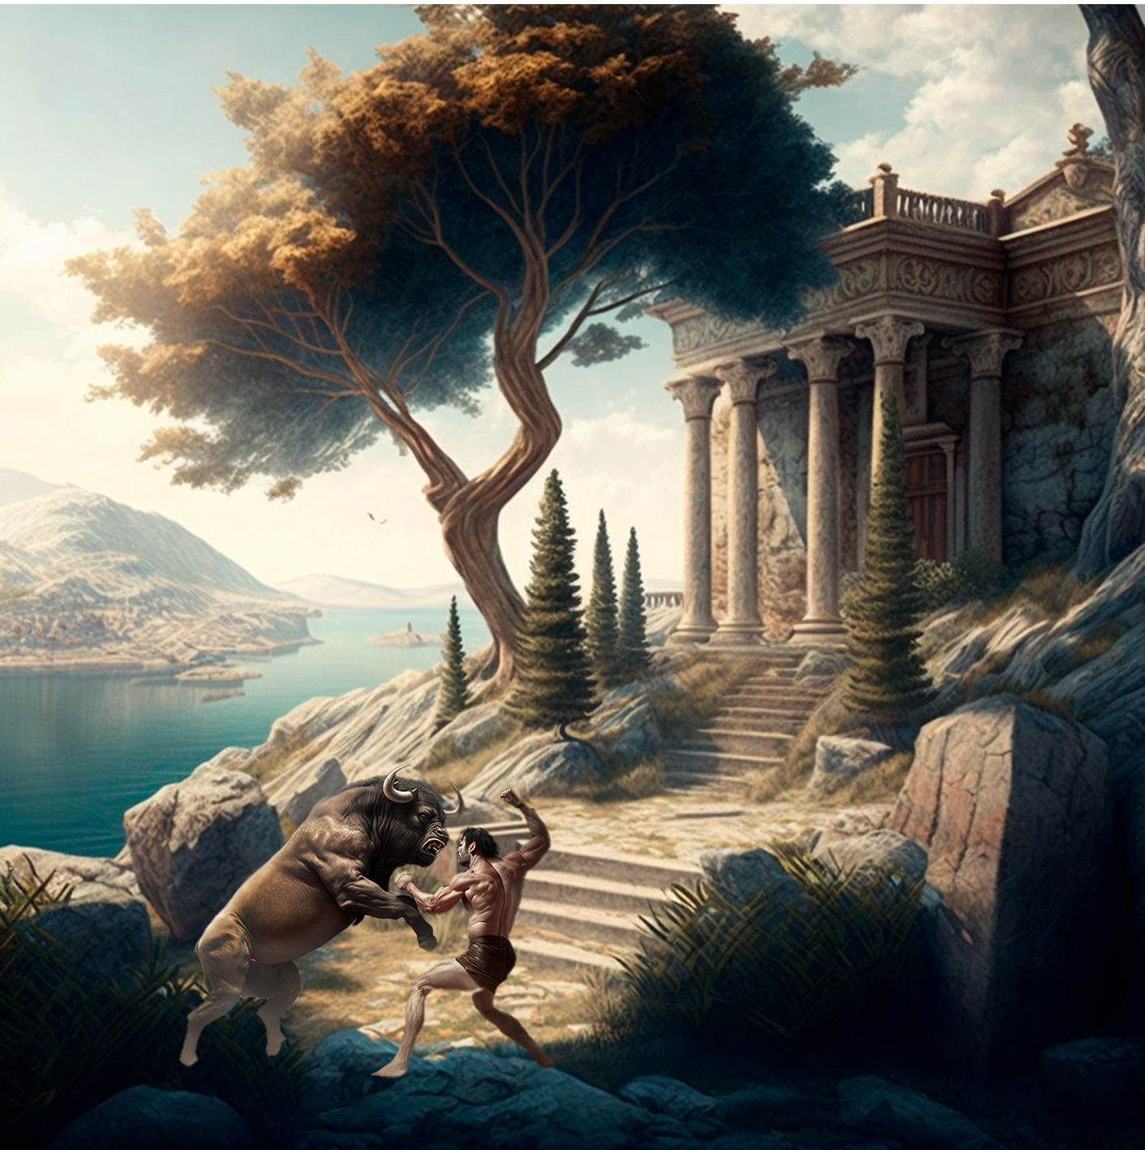
Gatos

